Slide 1
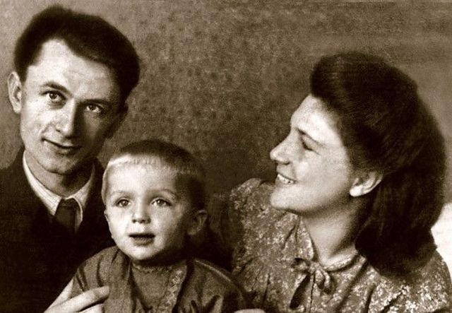
РОДИТЕЛЯМ НА ЗАМЕТКУ

Slide 2
Уважаемые родители!
Чтобы дети Вас ценили, уважали и любили, чтоб у Вас складывались с ними дружеские отношения,
я рекомендую придерживаться всего 5 пунктов:

Slide 3

Цените и любите своих детей за то, что они у Вас есть.

Slide 4

Доверяйте своему ребёнку и всегда говорите правду.

Slide 5

Советуйтесь с детьми в сложных ситуациях; анализируйте свои поступки, поступки других людей и ребёнка вместе.

Slide 6

Делайте больше совместных дел с ребёнком.

Slide 7

Всей семьёй обсуждайте и интересуйтесь, как прошёл день у всех домочадцев.

